Slide 1
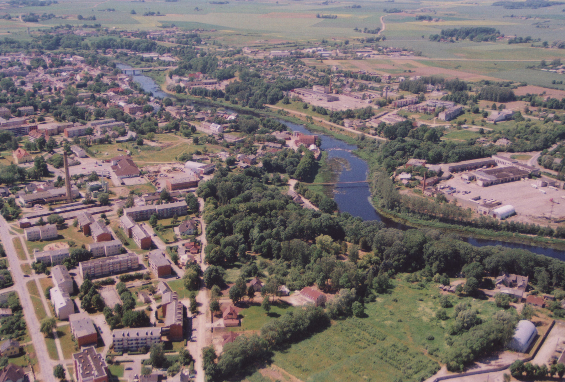


BAUSKAS NOVADA
TERITORIJAS PLĀNOJUMA IZSTRĀDE
25.02.2026., plkst.17:00, Vecumnieku tautas nams, Bauskas novads
Bauskas novada pašvaldība
SIA “Grupa93”

Slide 2
Bauskas novada teritorijas plānojums ir Bauskas novada pašvaldības ilgtermiņa (līdz 25 gadi) teritorijas attīstības plānošanas dokuments, kurā noteiktas prasības teritorijas izmantošanai un apbūvei, tajā skaitā funkcionālais zonējums, publiskā infrastruktūra, teritorijas izmantošanas un apbūves noteikumi, kā arī citi teritorijas izmantošanas nosacījumi Bauskas novada administratīvajai teritorijai.
Teritorijas plānojuma mērķis ir nostiprināt tiesisko pamatu Bauskas novada teritorijas ilgtspējīgai un līdzsvarotai attīstībai.
Teritorijas plānojuma izstrāde ir uzsākta ar Bauskas novada domes 2023. gada 26. janvāra sēdes lēmumu Nr. 52 (prot. Nr.2, 10.p.) “Par Bauskas novada teritorijas plānojuma izstrādes uzsākšanu”, ar kuru ir apstiprināts darba uzdevums Teritorijas plānojuma izstrādei.

Slide 3
Izmantojot likumdevēja pilnvarojumu, Bauskas novada pašvaldība Teritorijas plānojumā ir noteikusi teritorijas ar vēja elektrostaciju (VES) aizliegumiem:
Karsta procesu izplatības teritorija (TIN13) atbilstoši MK Noteikumu Nr.240 212.2.punktam;
Ainaviski vērtīgās teritorijas (TIN5) atbilstoši MK Noteikumu Nr.240 223.punkta nosacījumiem;
Kultūras pieminekļu teritorijas un aizsardzības zonas atbilstoši Nacionālās kultūras mantojuma pārvaldes nosacījumiem un lai nenonāktu pretrunā ar spēkā esošo normatīvo aktu regulējumu kultūras mantojuma aizsardzības jomā;
Nacionālās nozīmes lauksaimniecības zemes atbilstoši MK Noteikumiem Nr. 291 un Zemkopības ministrijas apstiprinātajam nacionālo lauksaimniecības teritoriju attīstības scenārijam;
Vietējas nozīmes lauksaimniecības teritorijas (TIN6) atbilstoši Zemes pārvaldības likuma 4. panta pirmās daļas 1.1 punktam un MK Noteikumu Nr.240 234.5.punktam;
Teritorija valsts robežas apsekošanai no gaisa (TIN14) atbilstoši Latvijas Republikas valsts robežas likumam un Valsts robežsardzes nosacījumiem;
Eiropas Savienības nozīmes biotopi ārpus ĪADT un mikroliegumiem atbilstoši Sugu un biotopu aizsardzības likumam un Dabas aizsardzības pārvaldes nosacījumiem

Slide 4
Tomēr pašvaldības noteiktie aprobežojumi ir apturēti ar Viedās administrācijas un reģionālās attīstības ministra rīkojumu – 09.01.2026. rīkojums Nr. P-1-2/7 par Bauskas novada teritorijas plānojuma apturēšanu daļā
Bauskas novada domes 2026. gada 22. janvārī pieņēma lēmumu Nr. 1 (prot. Nr. 1, 1.p.) vērsties Satversmes tiesā, lai izvērtētu ministra rīkojuma atbilstību Latvijas Republikas Satversmes 1.pantam, Eiropas Vietējo pašvaldību hartas 4.panta ceturtajai daļai un 8.pantam, Valsts pārvaldes iekārtas likuma 10.panta pirmajai un trešajai daļai, kā arī Pašvaldību likuma 66.panta pirmajai daļai un Teritorijas attīstības plānošanas likuma 26.panta pirmajai daļai
Pieteikums Satversmes tiesā tiek gatavots un iesniedzams aprīļa sākumā

Slide 5
Ar Ministra rīkojumu apturētie apbūves punkti par vēja parku aizliegumu:
  2 km zonās ap pilsētām un ciemiem
  nacionālajās lauksaimniecības teritorijās
  karsta procesu izplatības teritorijā
  Ainaviski vērtīgajās teritorijās (TIN5)
  Eiropas Savienības nozīmes biotopos
  1.5 augstuma attālumā no valsts un pašvaldības autoceļiem un dzelzceļa
Ar rīkojumu apturētie Apbūves noteikumu punkti paliek spēkā (nav piemērojami) līdz Satversmes tiesas spriedumam

Slide 6
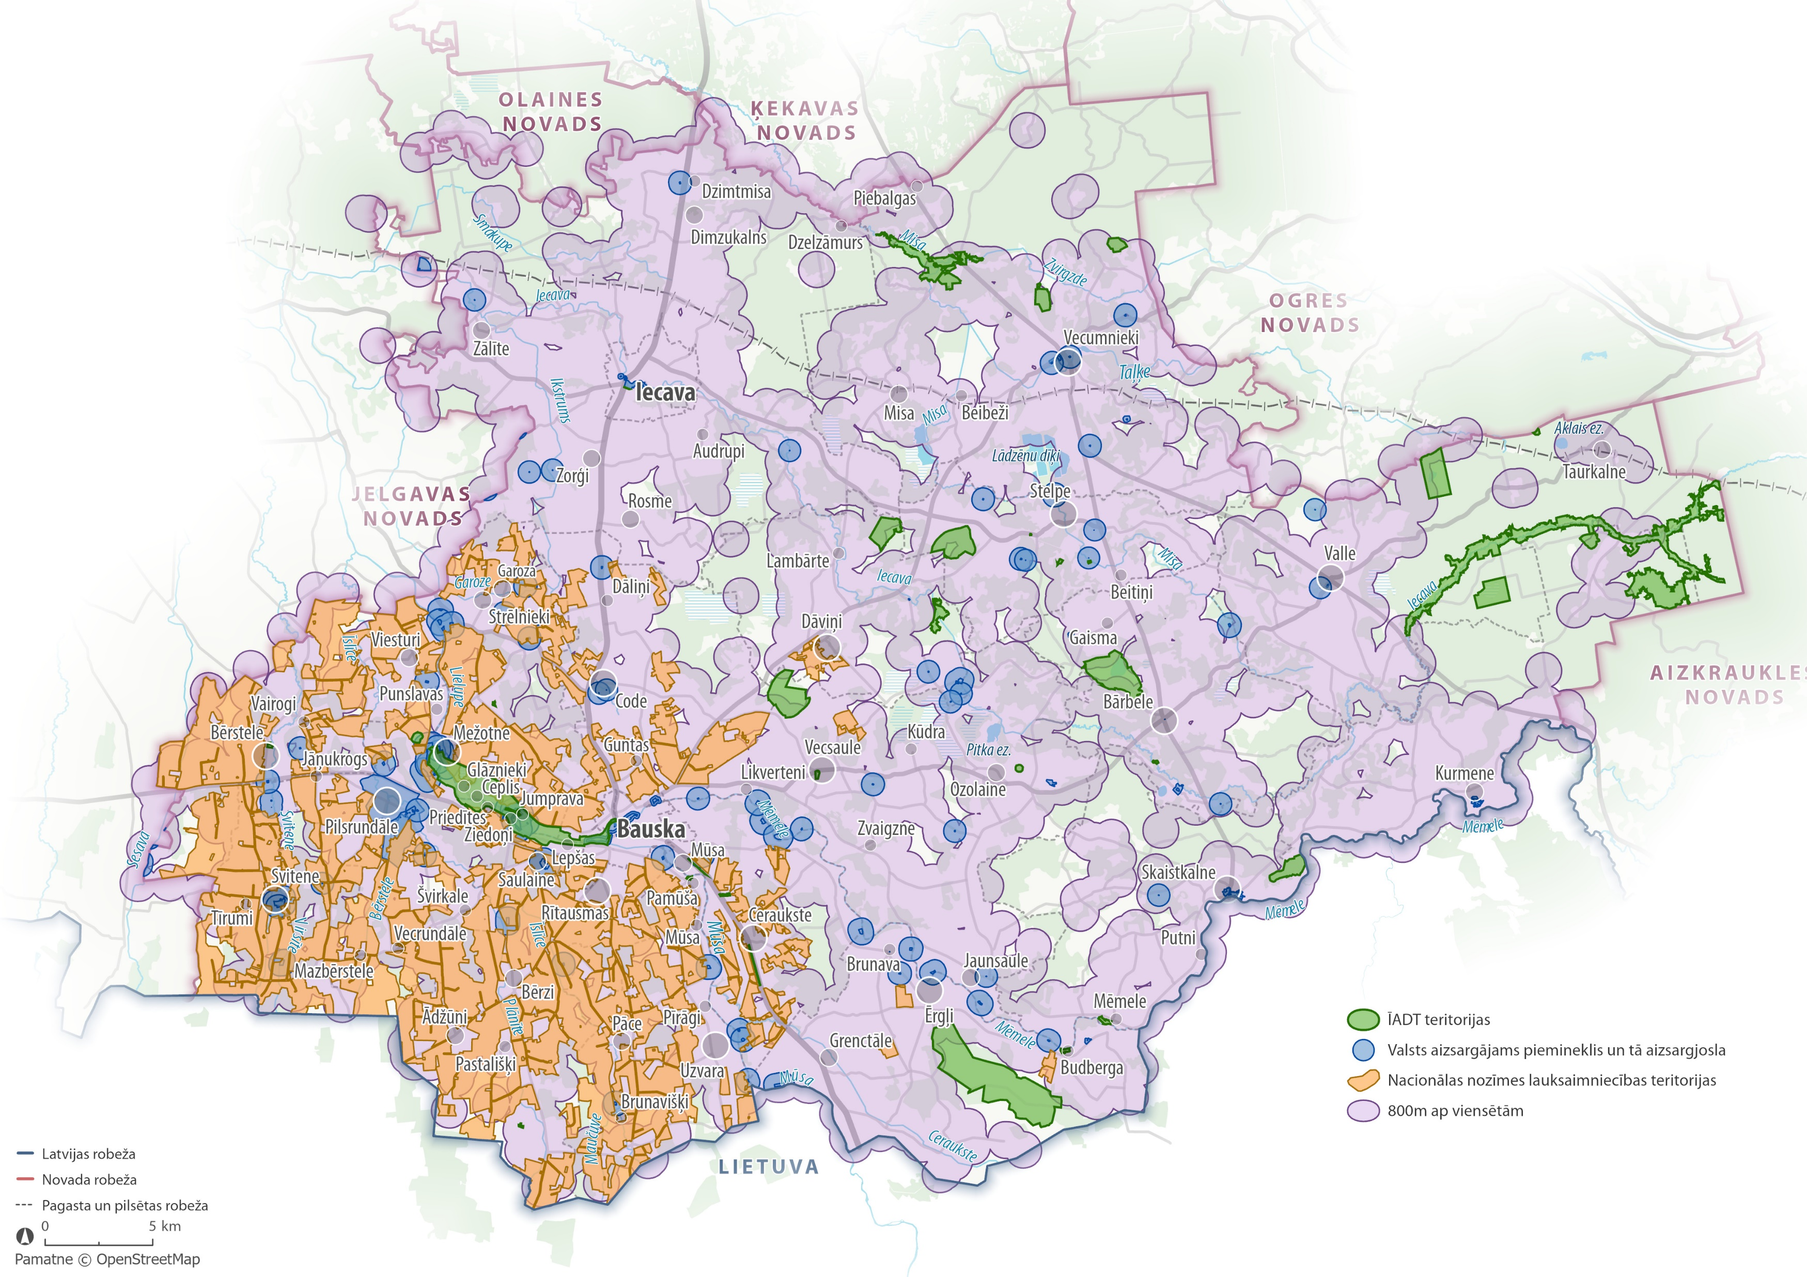
Valsts noteiktie VES aizliegumi
Analizējot Rīkojumā norādīto argumentāciju, secināms, ka lielāko daļu VES aprobežojumu teritoriju nosaka valsts – 179 549 ha jeb 83% no Bauskas novada teritorijas
ĪADT
Mikroliegumi un to buferzonas
Applūstošās teritorijas
Funkcionālā zona Ū
Funkcionālā zona TR, TR1
Funkcionālā zona P
Nacionālas nozīmes lauksaimniecības teritorijas
800 m ap viensētām
Valsts kultūras pieminekļi un to aizsargjoslas
Ciemi un pilsētas
500 m josla gar valsts robežu
Aizsargjosla ap Lielvārdes aviācijas navigācijas tehnisko līdzekli

Slide 7
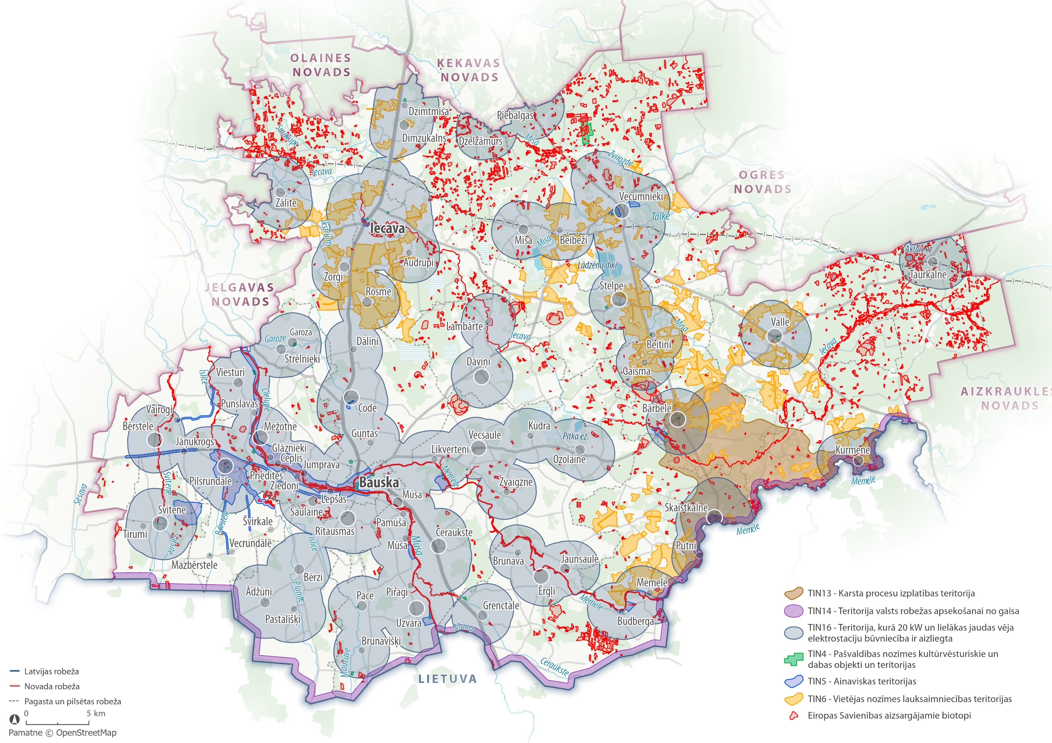
Pašvaldības noteiktie VES aizliegumi
Pašvaldības aizliegumi pārklājas ar valsts noteiktajiem aprobežojumiem un veido tikai 4% no novada teritorijas

Slide 8
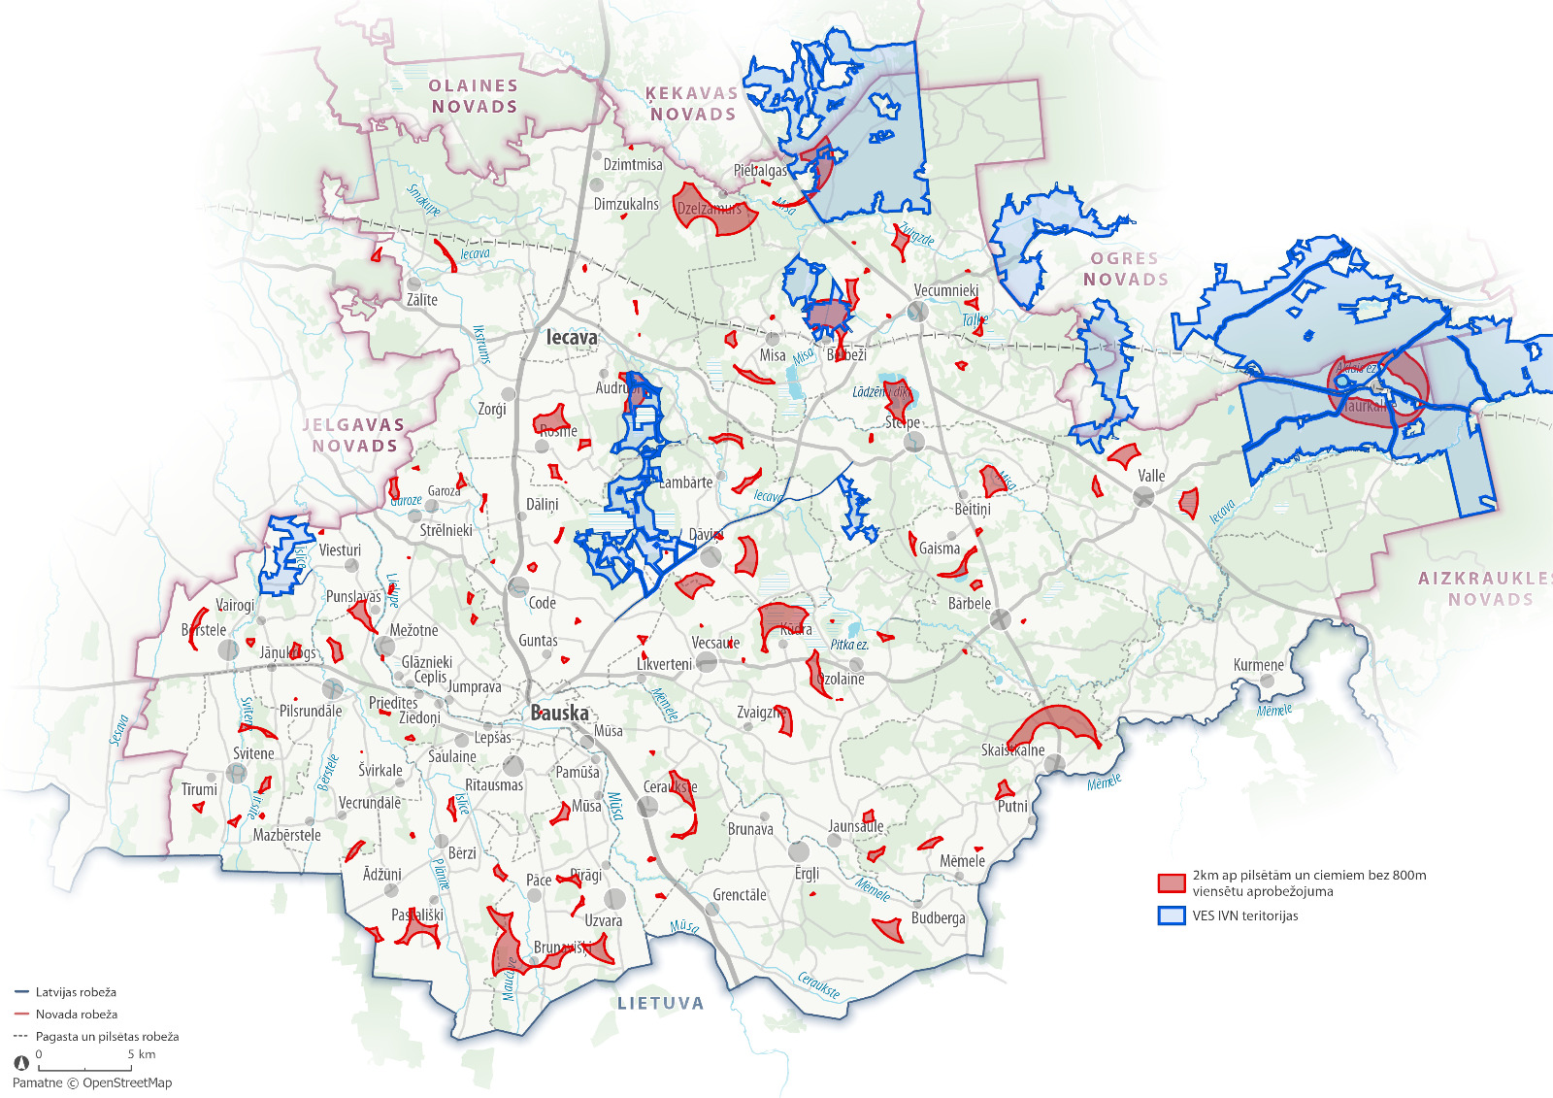
Lielākā daļa pašvaldības aizliegumu saistīti ar TIN16 jeb 2 km buferjoslu ap pilsētām un ciemiem; kopumā veido 3% no novada teritorijas
Vitāli svarīga Piebalgu, Beibežu, Taurkalnes un Audrupu ciemiem, kur jau pašlaik notiek VES izpētes

Slide 9
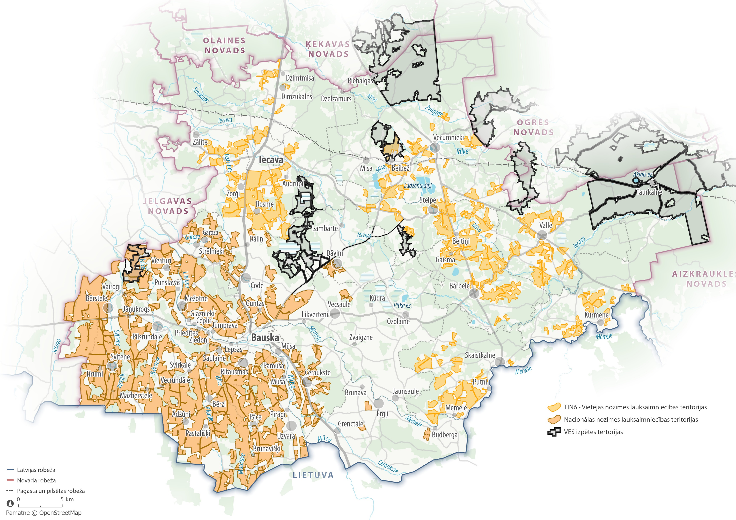
Pašvaldības noteiktie VES aprobežojumi Vietējas nozīmes lauksaimniecības teritorijās (TIN6) ir 1250 ha platībā jeb 0,6% no novada teritorijas; lielāko daļu veido valsts noteiktie aprobežojumi
TIN6 ierobežo VES “Vecumnieki”
Vecumnieku pagastā pie Beibežiem

Slide 10
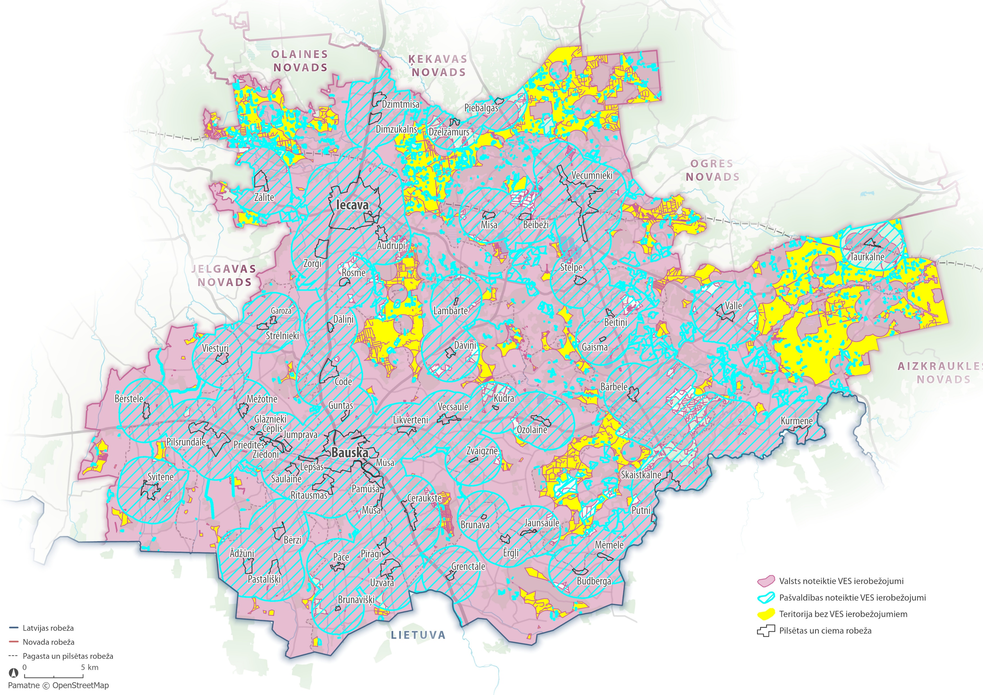
Valsts un pašvaldības noteiktie VES aizliegumi KOPĀ ir 188 271 ha jeb 87% no novada teritorijas
VES būvniecībai pieļaujamās teritorijas pēc IVN u.c. normatīvajos aktos noteikto priekšdarbu veikšanas – 29 220 ha jeb 13% no novada teritorijas
Līdz ar to Bauskas novada Teritorijas plānojuma noteiktie aprobežojumi VES būvniecībai ir samērīgi

Slide 11
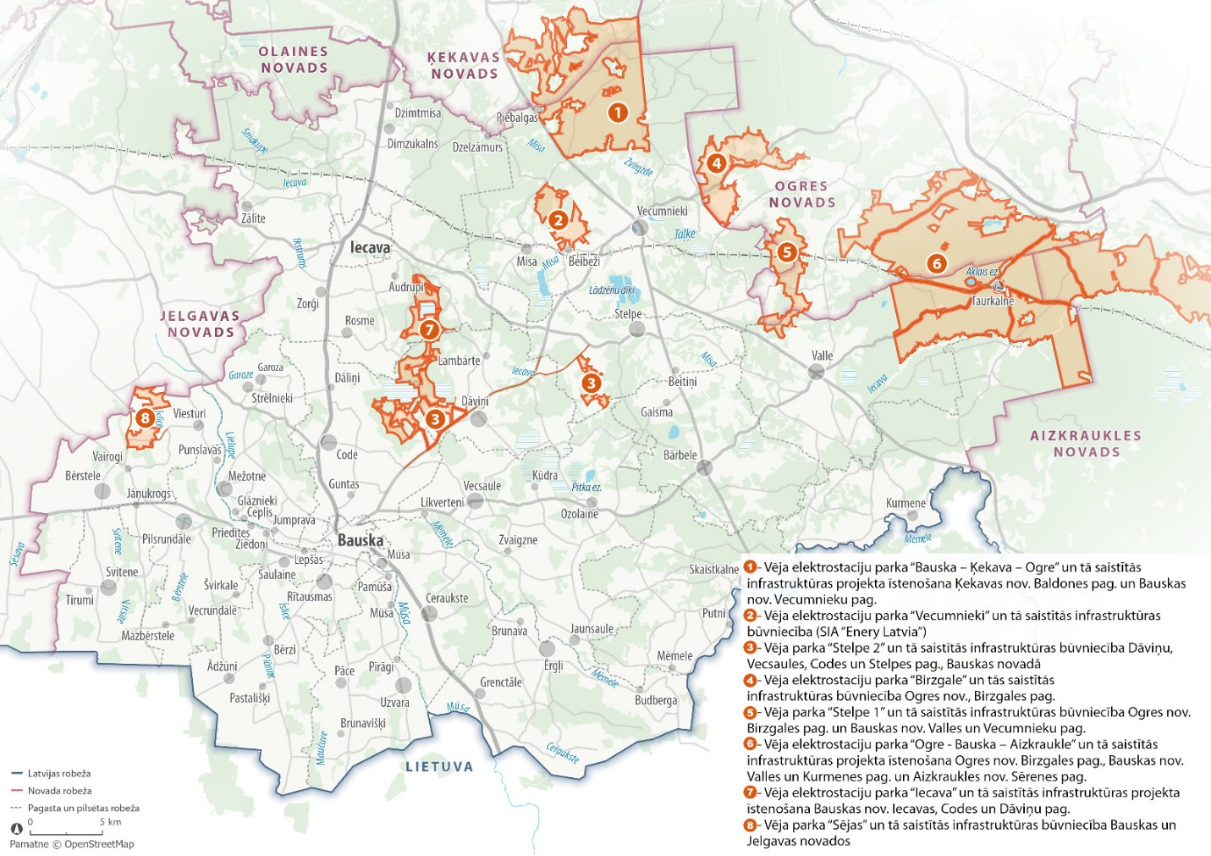
Jau šobrīd Bauskas novadā tiek attīstīti 8 VES ar kopējo jaudu līdz 1474 MW, pētot platības 30315 ha jeb 14% no novada

Slide 12
Ar Ministra rīkojumu apturētie apbūves punkti par saules paneļu parku aizliegumu:
  nacionālajās lauksaimniecības teritorijās
  Vietējas nozīmes lauksaimniecības teritorijas (TIN6)
  Eiropas Savienības nozīmes biotopos
  Kultūras pieminekļu teritorijās, to aizsargjoslu teritorijās
Ar rīkojumu apturētie Apbūves noteikumu punkti paliek spēkā (nav piemērojami) līdz Satversmes tiesas spriedumam

Slide 13
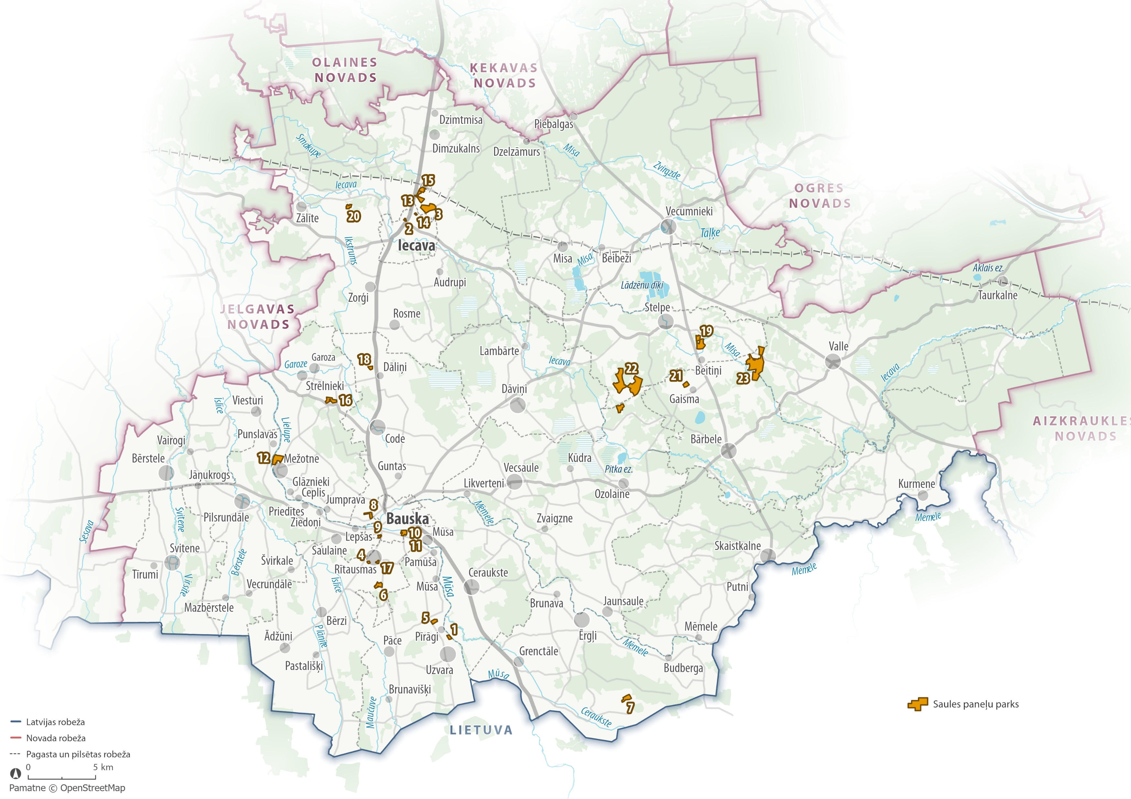
Jau šobrīd Bauskas novadā ir vai tiek ierīkoti 23 saules paneļu parki ar kopējo jaudu 171 MW 632 ha kopplatībā (0,3% no novada)

Slide 14
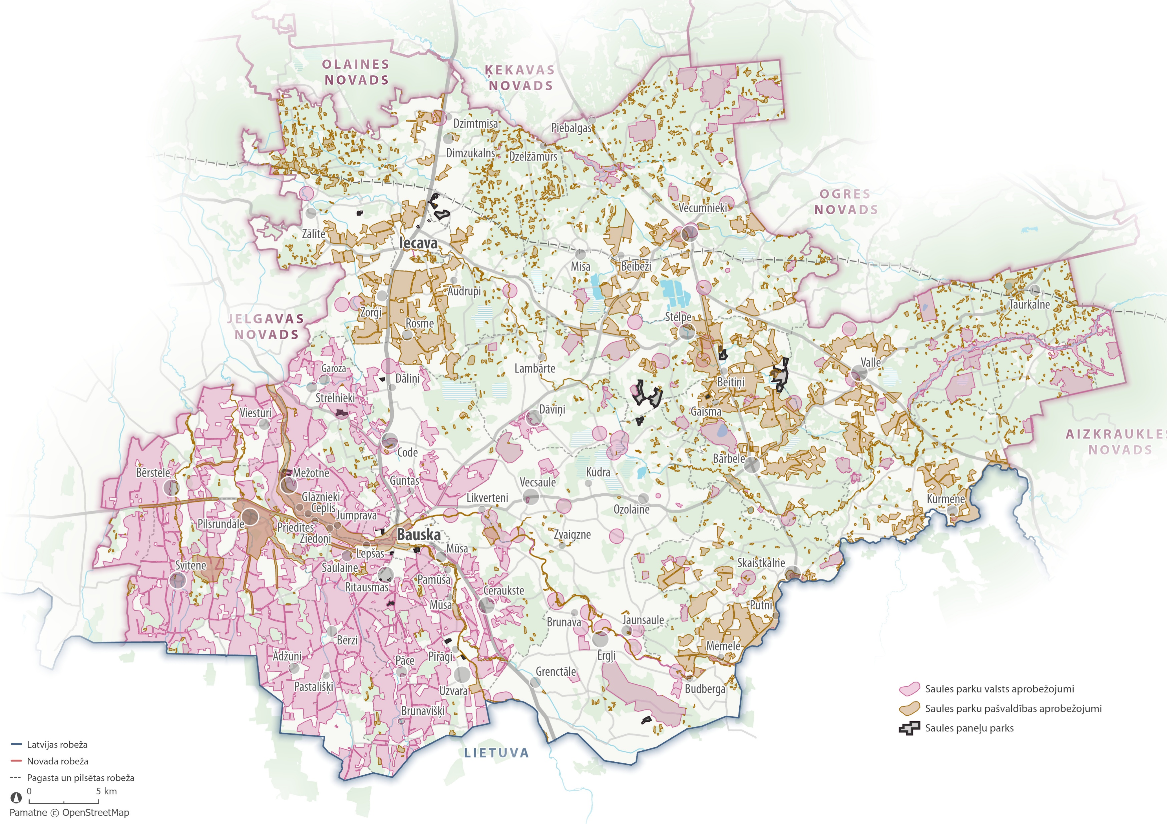
t.sk. lielie saules parki ir ierīkoti:
2 parki 32 ha kopplatībā nacionālajās lauksaimniecības teritorijās;
5 parki 0,57 ha kopplatībā teritorijās, kur saskaņā ar DAP OZOLS datu bāzi ir ES nozīmes biotopi;
1 parks 17 ha platībā Ainaviski vērtīgā teritorijā (TIN5);
3 parki 36 ha kopplatībā Vietējas nozīmes lauksaimniecības teritorijās (TIN6);
2 parki 26 ha kopplatībā, kas skar 4 kultūras pieminekļus (t.sk. pie Mežotnes)
Līdz ar jauno teritorijas plānojumu tiktu ierobežota lielu (500 m² un lielāku) platību saules paneļu parku un to grupu izvietošana iepriekš minētajās Bauskas novadam svarīgākajās teritorijās

Slide 15
Paldies par uzmanību!
Dace Platonova,
Teritorijas plānotāja
dace.platonova@bauskasnovads.lv

